Slide 1



Plano de Atividades Ascoi
BOAS PRÁTICAS
2021-2023

Slide 2


Sumário
Linha do Tempo Ascoi SEPLAG – Jornada de Atividades da ASCOI – 2019-2023
Marcos Legais
Conformidade dos Atos de Gestão
Monitoramento de Contratos
Plano Anual do Controle Interno - 2021
Elaboração da PCA – Coletando e Criando evidências
                Acompanhamento das recomendações e determinações do TCE e MP

Slide 3
Sumário
Programa da Integridade
Conduta Ética na Seplag
Ordenamento do fluxo relativo à matérias de interesse do controle interno
Ouvidoria
Assessoramento Técnico
Foto/Ilustração
Desafio: Gestão de Risco

Slide 4
Linha do Tempo – Jornada de Atividades Ascoi – 2019-2023
Incremento da das Atividades de Controle Interno
Produção do Manual de Controles Internos
Criação da ASCOI – Portaria 059/2019
2020
2022
Foto/Ilustração
2021
2023
2019
Análises processos de pagamentos e contratos de aquisição de bens e serviços da SEPLAG
Elaboração do Plano de Atividades do Controle Interno - PAACI

Slide 5
Marcos Legais da Ascoi/SEPLAG
Criação dos Modelos de ASCOI(s) pela CGE/SEPLAG
Portaria 059/2019
Regulamentação da Competência da ASCOI/SEPLAG
Decreto Estadual nº 33267/ 2019
Decreto Estadual nº 33.068/
2021
Decreto Estadual nº 34.325/
2021
Decreto Estadual nº 35.609/ 2023

Slide 6

Conformidade de atos de Gestão 2019-2021
Monitoramento da Conformidade Legal dos Atos de Gestão
Realização do monitoramento regular dos atos de gestão para verificação da adequabilidade e legalidade dos atos emanados da gestão da Secretaria como forma de atuação preventiva de possíveis danos à coisa pública.
Foto/Ilustração

Slide 7
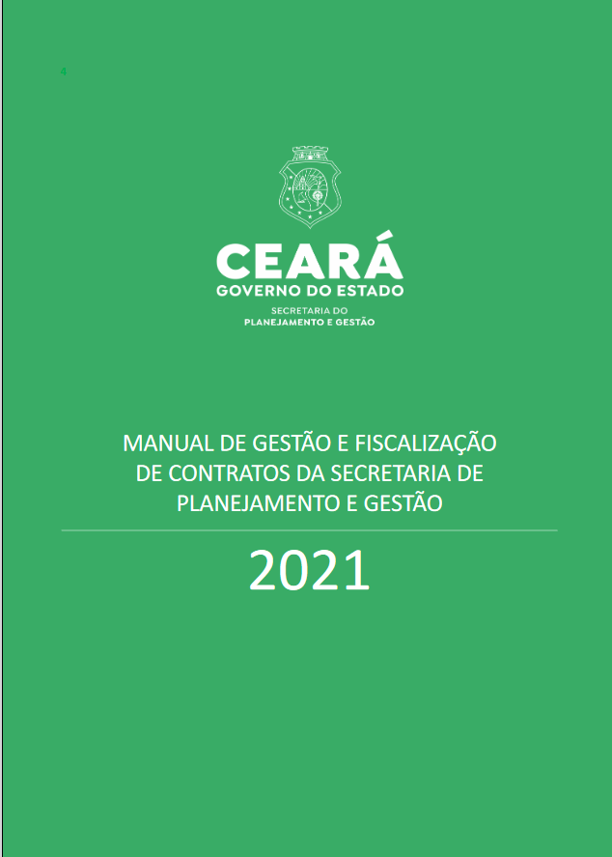
Monitoramento de Contratos
Lançamento do Manual de Controle Interno da SEPLAG 2021
Lançado em novembro de 2021, o manual objetiva Uniformizar os procedimentos relativos à supervisão, a fiscalização, a execução e a gestão de contratos de obras, bens e prestação de serviços da Secretaria do Planejamento e Gestão, com exceção dos órgãos colegiados e órgãos e entidades vinculadas, constantes na estrutura organizacional da SEPLAG
https://www.seplag.ce.gov.br/wp-content/uploads/sites/14/2021/11/Manual-Gestao-de-Contratos.pdf

Slide 8
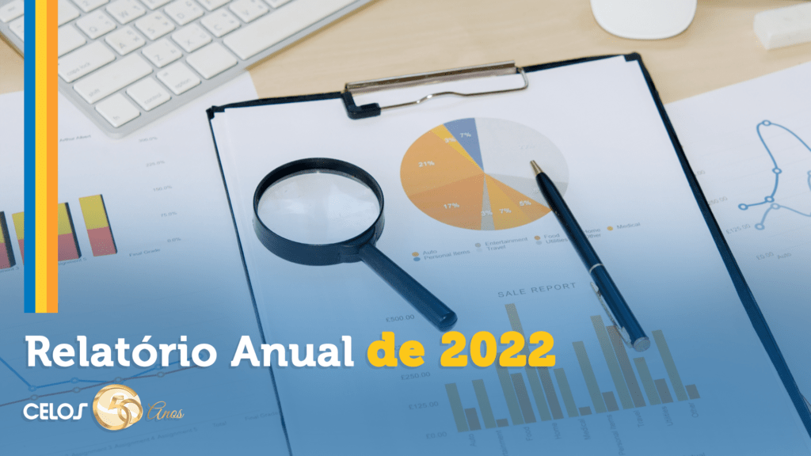

Monitoramento de Contratos
Realizadas análises nos processos de pagamentos dos contratos de aquisições de bens e serviços desde 2019
RELATÓRIO DE ANÁLISES DE 2022
47 contratos vigentes, foram analisados 30.
A meta proposta para 2022 em relação à essas análises seriam de 20% do total de contratos vigentes, o que daria, aproximadamente 10 contratos.
Superação da meta com análises de 64,83% dos contratos vigentes.
Observação: as análises dos contratos se dão em função dos processos de pagamentos efetivados, o que implica esclarecer que a análises realizadas são em maior número, porque cada contrato tem desdobramentos em vários pagamentos.

Slide 9
Planejamento – PAACI 2022
Elaboração em 2022 do Plano Anual de Atividades do Controle Interno –
PAACI
Acompanhar e apurar a lisura dos atos administrativos, principalmente aqueles que importem despesa para o erário público;
Verificar a aplicação das normas internas, da legislação vigente e das diretrizes traçadas pela Administração, buscando um maior grau de conformidade dos atos de gestão;
Verificar e acompanhar o cumprimento das orientações emitidas pelo Tribunal de Contas do Estado do Ceará e do Ministério Público do Estado do Ceará;
Propor melhorias à execução dos trabalhos e processos analisados, principalmente naqueles que importem em maiores riscos à gestão da Instituição;
Foto/Ilustração

Slide 10
Planejamento – PAACI 2022
Elaboração em 2022 do Plano Anual de Atividades do Controle Interno –
PAACI
Possibilitar a transparência dos atos de gestão, cientificando as unidades orgânicas das análises realizadas e da importância de submeter-se às normas legais;
Consolidar a Prestação de Contas Anual da SEPLAG;
Proceder as análises de verificação de conformidade e legalidade dos contratos de aquisição de bens e serviços, e outras despesas não contratuais;
Proceder às determinações de ouvidoria emanadas da CGE.
Foto/Ilustração

Slide 11

Prestação de Contas Anuais
ELABORAÇÃO DE PCA – COLETANDO E CRIANDO EVIDÊNCIAS
Elaboração de Cronograma Interno e discussão com as áreas.
Levantamento e Análise das evidências inseridas na PCA anterior;
Integração e monitoramento contínuo do andamento do processo e dos procedimentos feitos pelas áreas envolvidas;
Articulação com as Setoriais para envio dos Relatórios de Controle Interno para conhecimento do Titular da Pasta, com vistas às declarações de ciência.
Entrega da PCA
Movimento constante de guarda de informações produzidas antes e depois da PCA visando constituição de evidências.
Foto/Ilustração

Slide 12

Acompanhamento das recomendações e determinações do TCE e MP
Acompanhamento no Diário Oficial do TCE todos os dias;
Pesquisa feita em nome da SEPLAG, gestores e ex-gestores;
Respostas às determinações do TCE – Planos de Ação;
Acompanhamento do MP, após provocação à SEPLAG por meio de expediente Oficial;
Geração de Planilhas e Relatórios de Acompanhamento submetidos à ciência da gestão superior.
Foto/Ilustração

Slide 13
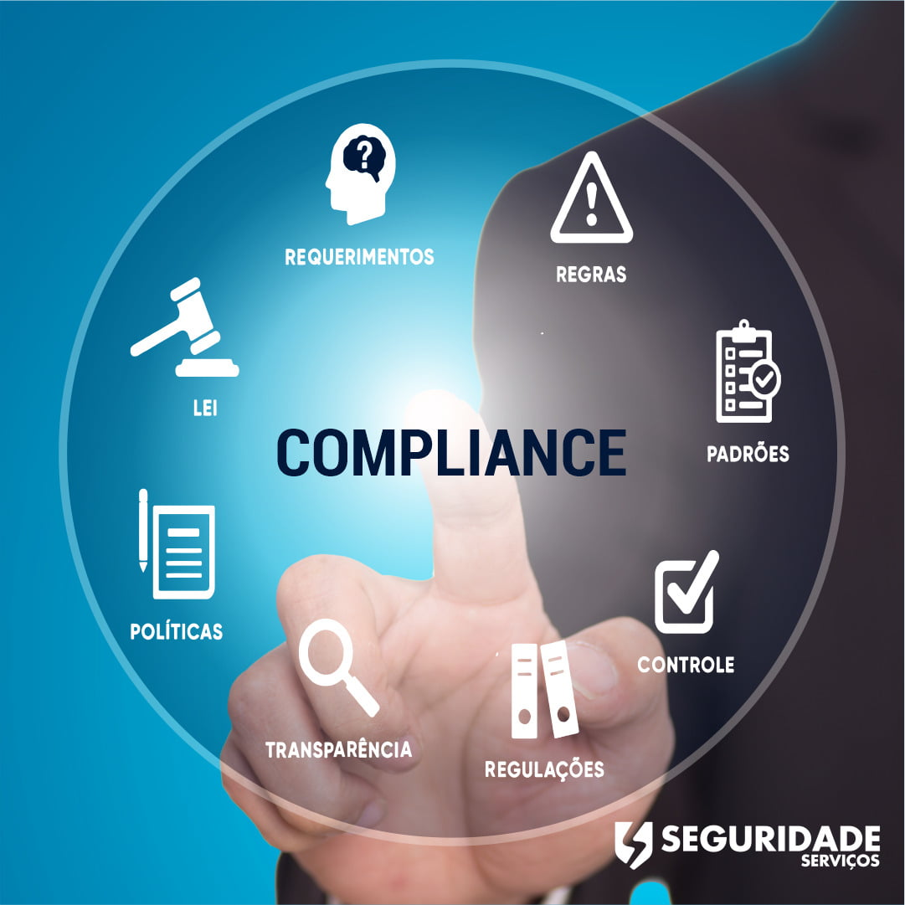
PROGRAMA DA INTEGRIDADE
CONSTITUIÇÃO DE COMISSÃO EM 2022, RENOVADA EM 2023
ELABORAÇÃO DO RELATÓRIO DE INTEGRIDADE EM 2023
CAPACITAÇÃO DA COMISSÃO NO SISTEMA AVIA
PREPARAÇÃO PARA ELABORAÇÃO DO PLANO DE AÇÃO

Slide 14


CONDUTA ÉTICA NA SEPLAG
CONSTITUIÇÃO DA COMISSÃO DE ÉTICA EM 2023
ELABORAÇÃO DO REGIMENTO DA CSEP-SEPLAG
PORTARIA Nº 511/2023
INSTITUI O REGIMENTO INTERNO DA COMISSÃO SETORIAL DE ÉTICA PÚBLICA DA SECRETARIA DO PLANEJAMENTO E GESTÃO

Slide 15


CONDUTA ÉTICA NA SEPLAG
ELABORAÇÃO DO CÓDIGO DE CONDUTA ÉTICA DOS AGENTES PÚBLICOS DA SEPLAG
O Código de Conduta dos Agentes Públicos da SEPLAG objetiva difundir a importância da conduta ética no âmbito da Secretaria, por meio da declaração de princípios e valores, bem como comportamentos esperados no campo ético-legal, com previsão de regras de conduta a serem observadas por todos os servidores e colaboradores do órgão.

Slide 16

ORDENAMENTO DOS FLUXOS PROCESSOS
Precedência de Conhecimento/Posicionamento da ASCOI
Nos processos oriundos de órgãos de Controle Externo ou Interno, ou MP, há, em regra, uma precedência de conhecimento, no fluxo do processo por parte da ASCOI, por determinação da atual gestão superior

Slide 17

Atendimento com base nos diversos canais de atendimento. Indicador de Resolubilidade de 99,83% (fev/2023)
Tratamento de denúncias respeitado o sigilo e as competências determinadas em Lei/
Quando cabível, a Comissão de Ética processa como primeira instância de apuração.

Slide 18
Assessoramento Técnico e Participação em Comissões
Assessoramento direto à Secretária Titular da Pasta
Discussão nos processos estratégicos prioritários com Gestão de Riscos
Definição nas metas de 2023 – Evidências e compromissos da Gestão (publicadas)
Participação da ASCOI no Comitê Executivo – Intervenção com falas e posicionamentos
Orientação às outras Unidades, esclarecimentos de dúvidas.
Comissão Setorial de Ética Pública – CSEP-SEPLAG
Comissão de Sindicância

Slide 19
Desafio: Gestão de Risco
Elaborar normativo e publicar com base na gestão de riscos no âmbito da SEPLAG, apoiado na Política de Riscos
Sob a responsabilidade da CGE.
Auxiliar e Monitorar as áreas envolvidas nos processos estratégicos na definição de riscos e tratamento.
Atualizar análises dos procedimentos de aquisição de bens e serviços em conformidade com a Lei 14.133/2021 (minuta de Portaria)

Slide 20


